Slide 1

第三章 Jordan标准型
邱启荣
华北电力大学数理系
QQIR@ncepu.edu.cn

Slide 2
§3.1 λ─矩阵

Slide 3
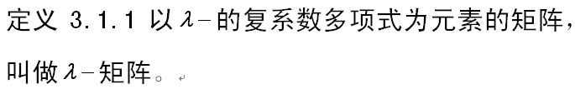
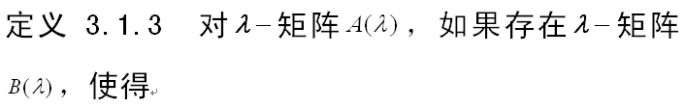

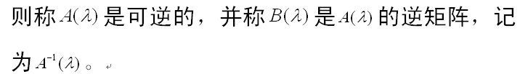

Slide 4
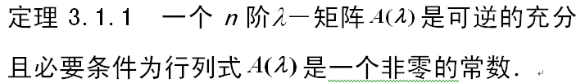

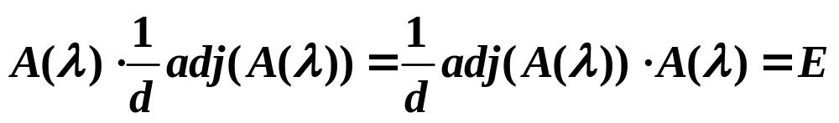

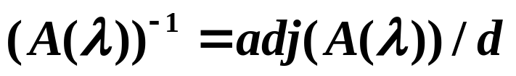


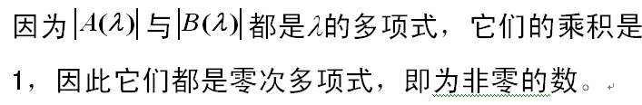

Slide 5
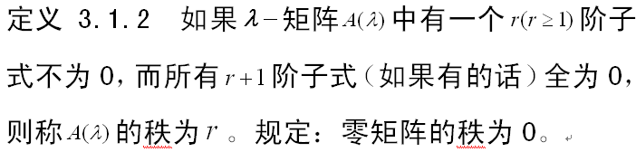
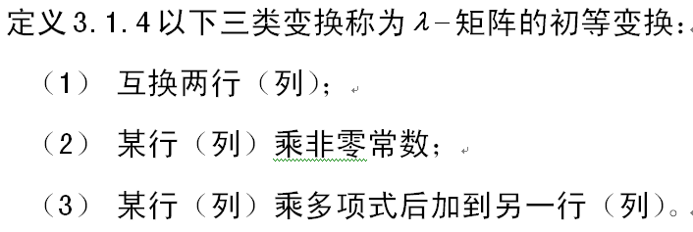
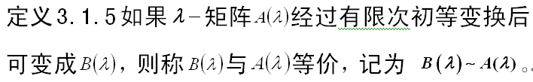

Slide 6
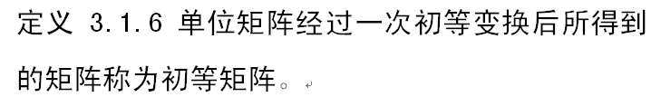
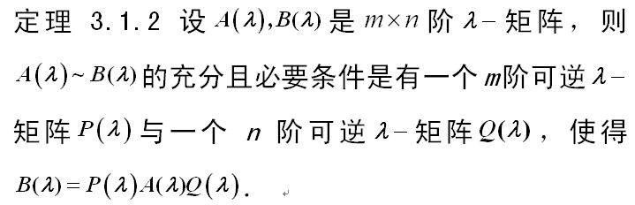

Slide 7
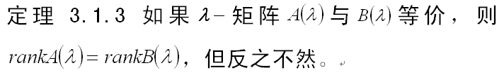

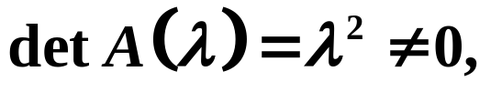
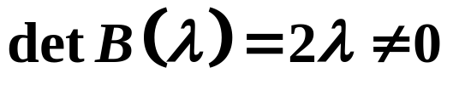
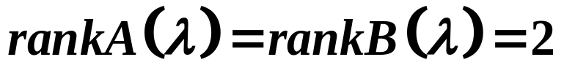
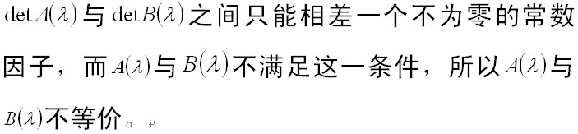

Slide 8
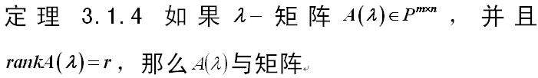
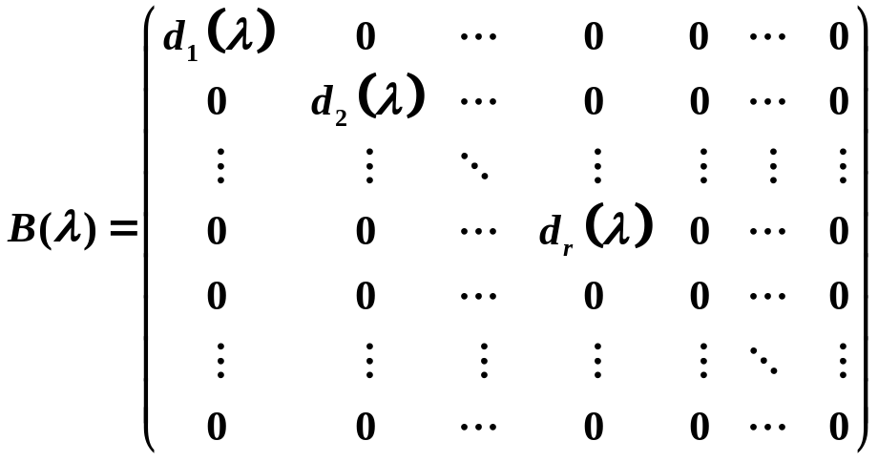
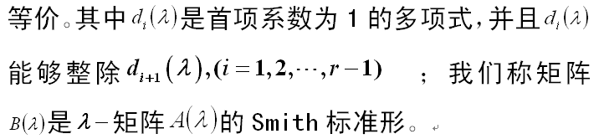

Slide 9
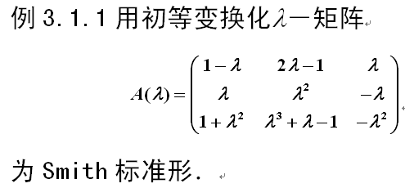
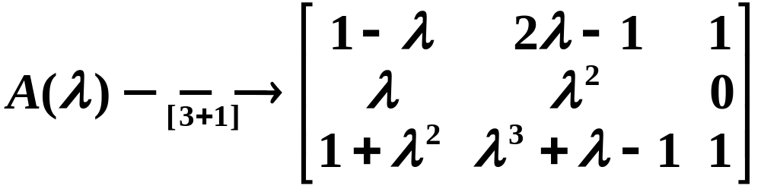
解：

Slide 10
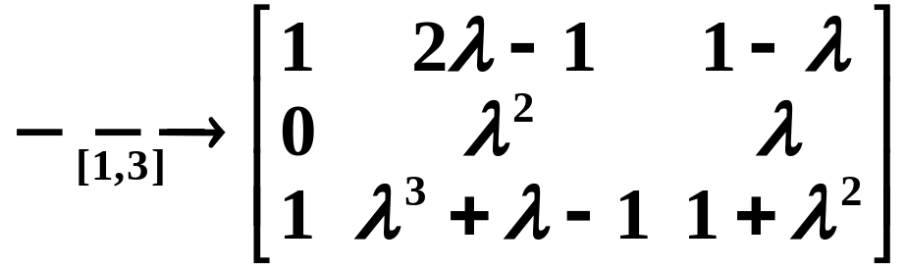
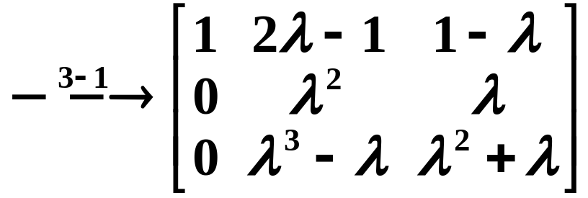
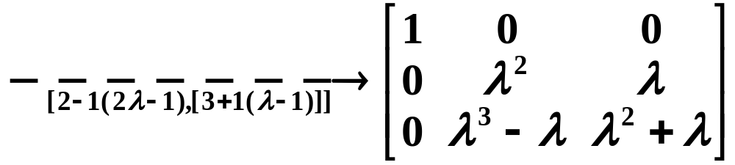
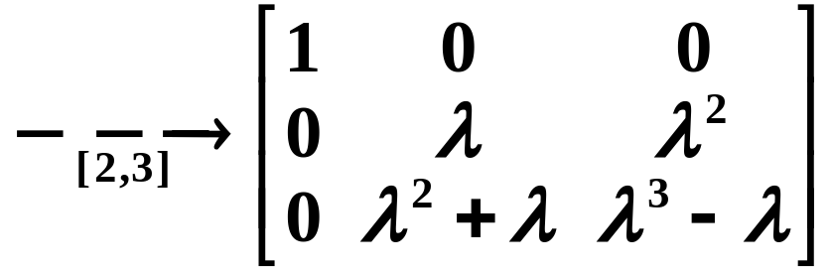
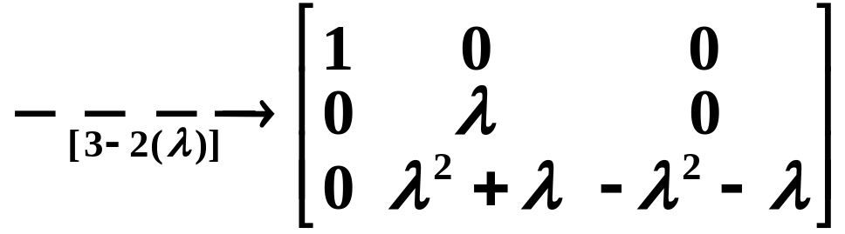
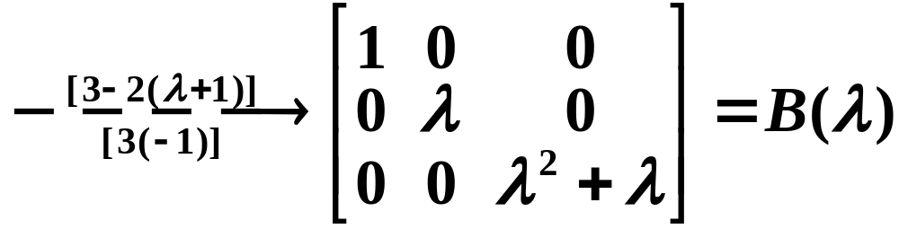


即为 的标准形.

Slide 11
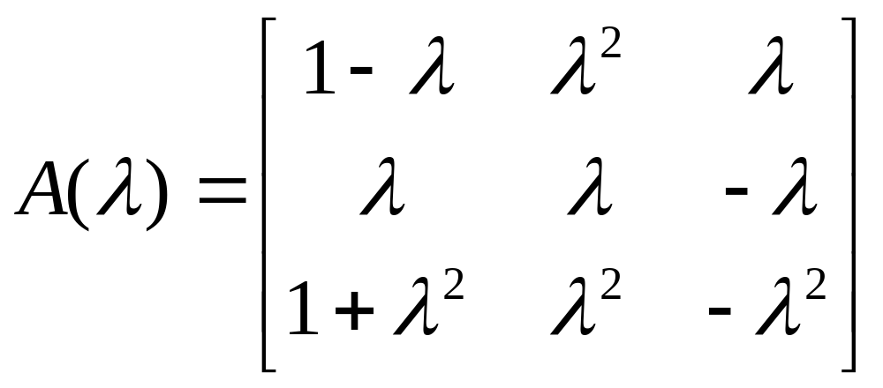
例 用初等变换化λ―矩阵为标准形.
将其化成Smith标准形。

Slide 12
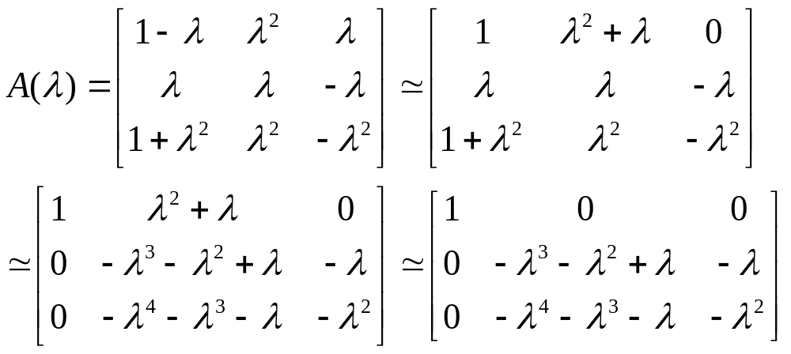
解：

Slide 13
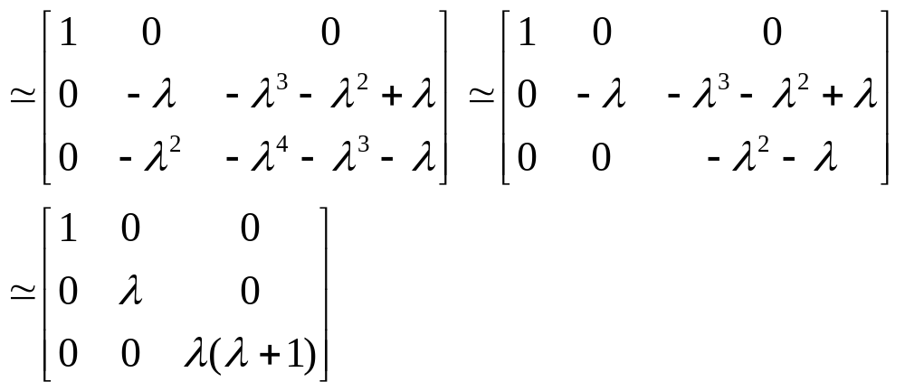

Slide 14
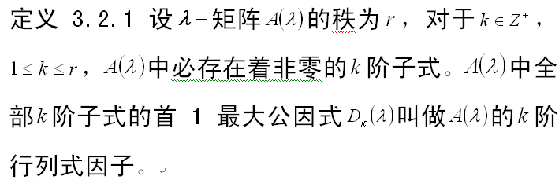
§3.2 不变因子与初等因子

Slide 15
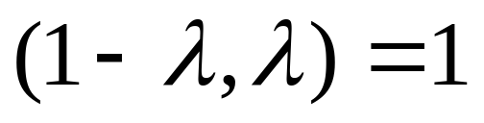
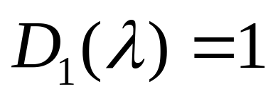
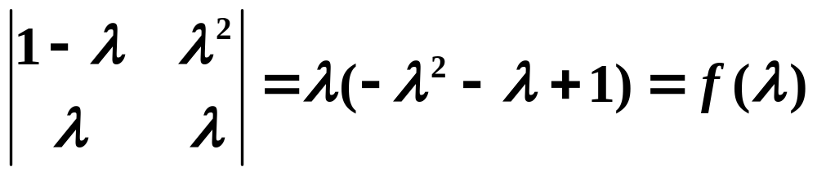
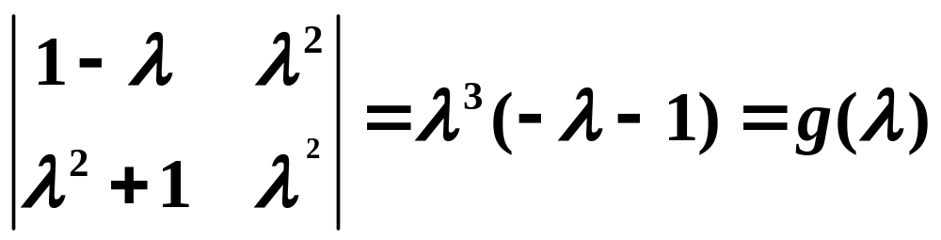
例 1 求
的各阶行列式因子。
解：
由于 ，所以 。

Slide 16
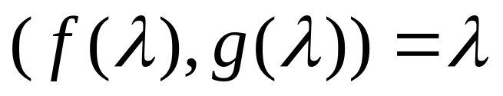

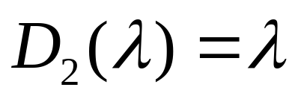
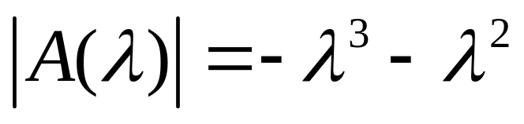
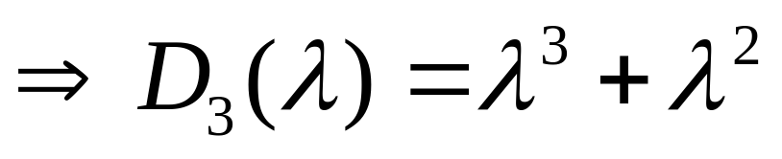
显然
而且其余的7各2 阶子式也都包含
所以

Slide 17





（即初等变换不改变 －矩阵的秩与行列式因子）
证：只需证， －矩阵经过一次初等变换，秩与行
列式因子是不变的．
设 经过一次初等变换变成 ， 与
分别是 与 的 k 阶行列式因子．
下证 ，分三种情形：

Slide 18
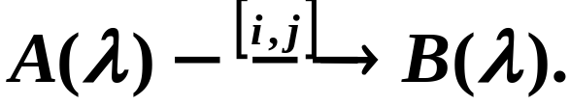

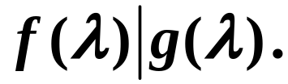
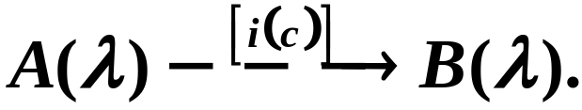
①
此时 的每个 阶子式或
者等于 的某个 阶子式，
或者与 的某个
阶子式反号.
因此， 是 的 阶子式的
公因式，
从而
②
此时 的每个 阶子式或
者等于 的某个 阶子式，或者等于 的某个
阶子式的 c 倍.
因此， 是 的 阶子式的
公因式，
从而

Slide 19
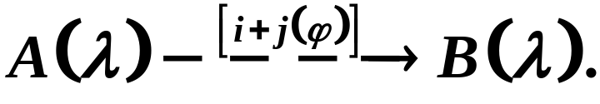




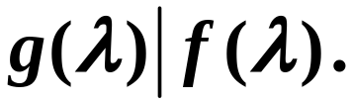

③
此时 中包含 两行
的和不包含 行的那些 阶子式与 中对应的
阶子式相等；
中包含 行但不包含 行的 阶
子式，按 行分成 的一个 阶子式与另一个
阶子式的 倍的和，
即为 的两个 阶子式
的组合，
因此 是 的 阶子式的公因式，
从而
同理可得，

Slide 20

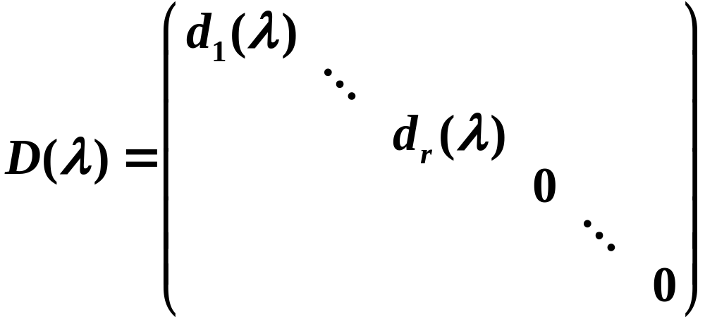

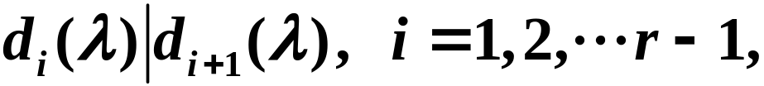
若 矩阵 的标准形为
其中 为首1多项式，且
则 的 阶行列式因子为

Slide 21
证：设 矩阵 的标准形为
其中 为首1多项式，且

Slide 22
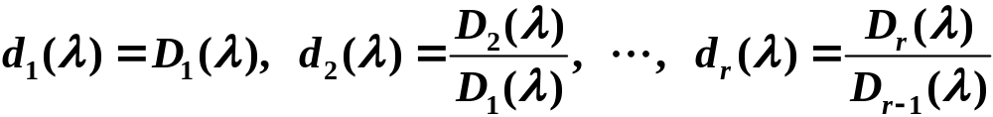


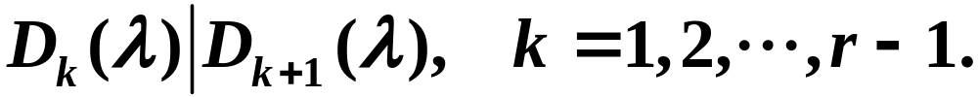
由2）， 的 阶行列式因子为
于是
即 由 的行列式因子所唯一确定.
所以 的标准形唯一.
4）秩为 的 矩阵的 个行列式因子满足：

Slide 23
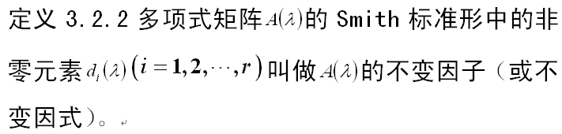


证：必要性显然. 只证充分性.
若 与 有相同的行列式因子，则
与 也有相同的不变因子，
有相同的标准形，
所以 与 等价.

Slide 24


例、求 矩阵的不变因子

Slide 25







解：1） 的非零1阶子式为:
的非零二阶子式为:

Slide 26





又
所以， 的不变因子为 ：

Slide 27







2）
又
而
的不变因子为

Slide 28




设矩阵A的不变因子为
注意到不变因子 满足
将 分解成互不相同的一次因式
的方幂的乘积:

Slide 29






Slide 30
设矩阵A的不变因子为
将 分解成互不相同的一次因式
的方幂的乘积:
注意到不变因子 满足

Slide 31



从而有
因此有,
即同一个一次因式的方幂作成的初等因子中，
方次最高的必出现在 的分解式中，次高的必
出现在 的分解式中.
如此顺推下去，可知属于同一个一次因式的方幂
的初等因子，在不变因子的分解式中出现的位置是
唯一确定的.

Slide 32



Slide 33




Slide 34








解：

Slide 35




Slide 36


求 矩阵
的初等因子，不变因子与标准形。

Slide 37




Slide 38







Slide 39


Slide 40



的不变因子与初等因子，其中 为非零常数。

Slide 41




Slide 42




Slide 43




Slide 44


Slide 45
§3.3 Jordan 标准型
一、若当块的初等因子
二、若当形矩阵的初等因子
三、若当标准形存在定理

Slide 46

一、若当(Jordan)形矩阵
定义：形式为
的矩阵称为若当(Jordan)块，其中 为复数；
由若干个若当块组成的准对角矩阵称为若当形矩阵.

Slide 47


如：
都是若当块；
而下面的准对角形则是一个若当形矩阵.
注：一阶若当块就是一阶矩阵，从而对角矩阵都是
若当形矩阵.

Slide 48

附：有时也规定形式为
的矩阵为若当(Jordan)块.

Slide 49


若当块的初等因子
若当块
的初等因子是

Slide 50


若当形矩阵的初等因子
若当形矩阵
其中
则J 的全部初等因子是：

Slide 51



与矩阵
等价.
的全部初等因子是：

Slide 52


可见，每个若当形矩阵的全部初等因子就是它
的全部若当块的初等因子构成的.
由于每个若当块
完全被它的阶数与主对角线上的元素 所刻划，
而这两个数都反应在它的初等因子 上.
因此，若当块被它的初等因子唯一决定.
从而，若当形矩阵除去其中若当块的排序外被它的
初等因子唯一确定.

Slide 53




Slide 54




Slide 55



例１、已知12阶矩阵A的不变因子为
个
求A的若当标准形.
解：依题意，A的初等因子为

Slide 56


的若当标准形为

Slide 57





Slide 58




初等因子为

Slide 59









Slide 60









Slide 61







Slide 62


Slide 64




求Jordan标准形的波尔曼(Bellman)方法：
算法原理：设Ａ的Jordan标准形为
其中 为以 为特征值的 阶Jordan块。

Slide 65


则有

Slide 66




当 时，
当 时，

Slide 67




如果以 为特征值的ｉ阶Jordan块有
个，则有：
……………

Slide 68






而
记：
，则有
其中 是以 为特征值的最高阶Jordan块的阶数。

Slide 69




波尔曼(Bellman)方法具体操作步骤：
（1）求出矩阵Ａ的全部相异特征值：
（２）对于每个特征值 ，分别求出
直至 不变为止。

Slide 70
（３）求以 为特征值的ｉ阶Jordan块
的个数：
（４）写出Jordan标准型。

Slide 71






Slide 72









Slide 73


例3.3.7求矩阵
的Jordan标准形 .
例3.3.8求矩阵
的Jordan标准形 .

Slide 74





Slide 75



Slide 76






Slide 77






Slide 78






Slide 79







Slide 80





Slide 81







Slide 82








Slide 84


Jordan标准形的某些应用
对于方阵
求 。
解：首先用初等变换法求其Jordan标准形：

Slide 85



故 的初等因子为

Slide 86




从而 的Jordan标准形为
再求相似变换矩阵 且 ，那么
按照前面例题的方式，容易计算出

Slide 87


从而

Slide 88



Slide 89






Slide 90



Slide 91






Slide 92







令

Slide 93
§３.４ Cayley-Hamilton定理
最小多项式
一、 最小多项式的定义
二、 最小多项式的基本性质

Slide 94




定义： 已知 和关于变量 的多项式
我们定义
称为 的矩阵多项式。

Slide 95




Slide 96





Slide 97




Slide 98







Slide 99



Slide 100








Slide 101






Slide 102





Slide 103


Slide 104







Slide 105





Slide 106



Slide 107





Slide 108



Slide 109







Slide 110

求矩阵 的最小多项式.

Slide 111




方法３：试解法。
矩阵A的最小多项式是s次多项式，将
看成向量，则有
１）
线性相关；
２）
线性无关。
从而
有唯一解。
无解。

Slide 112

具体方法如下：
找出
有解的最小整数k，并求出解
则A的最小多项式是

Slide 113







Slide 114



Slide 115


Slide 116

谢谢观看！

